Slide 4
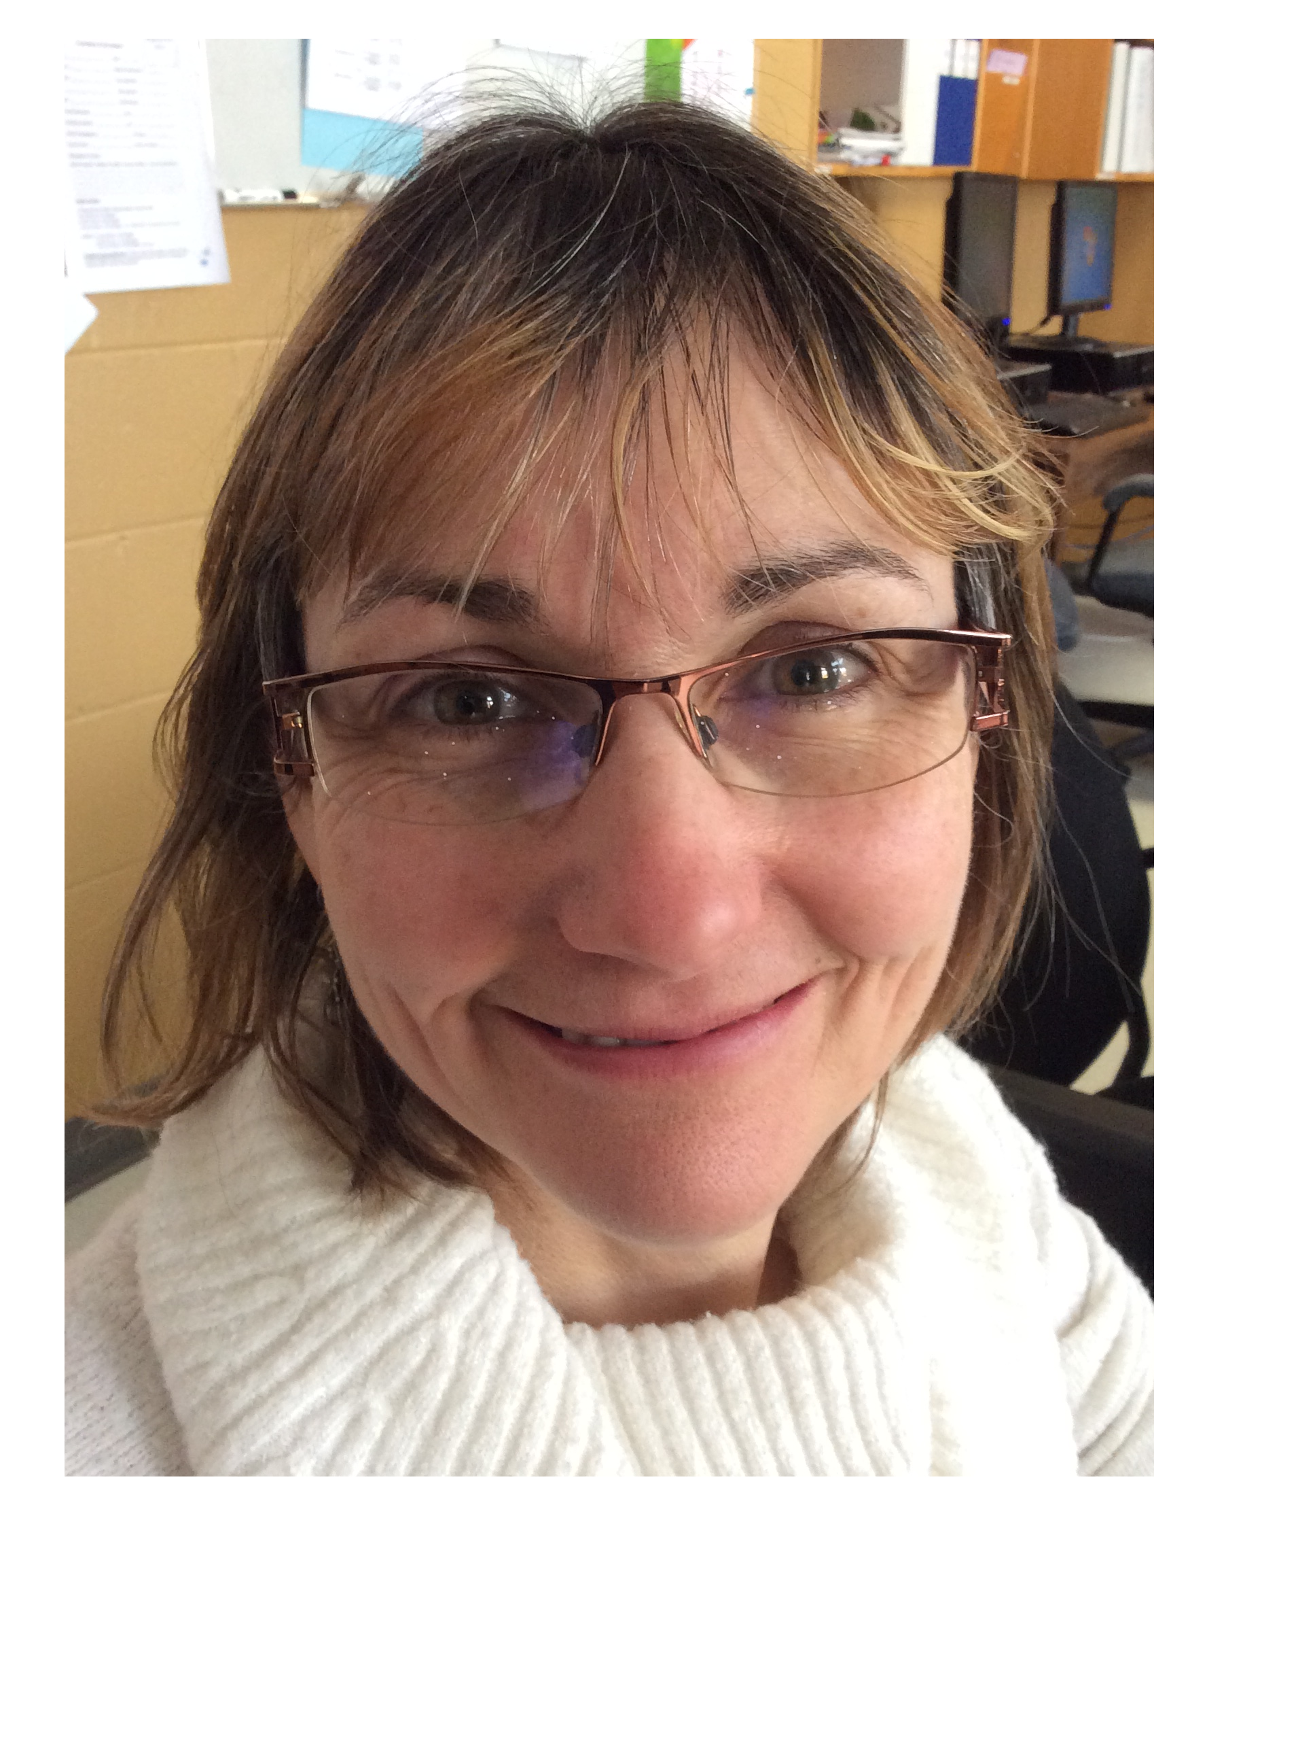

Slide 14
5 3 9 3

Slide 16
3 6 3 5
6 3 9 3
5 3 3 6
5 3 9 3
9 3 5 3

Slide 20
J R L J V

